Slide 1
KOUASSI LOBOH FELICITE
Sage Femme Spécialiste en Santé Publique
Enseignante à l’INFAS d'Abidjan
Responsable de la filière Santé Publique
Ecole de Spécialité
Cél : 07 899 833 22

Slide 2
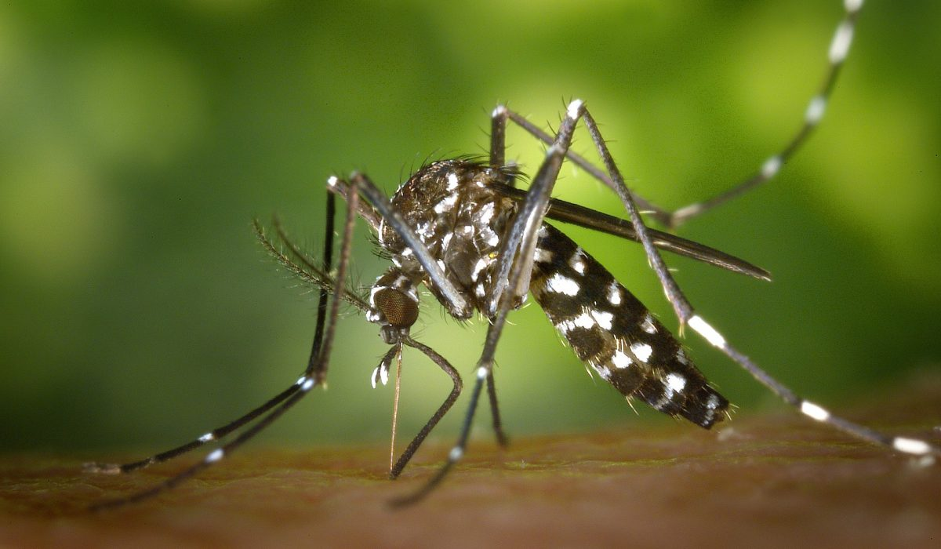

Slide 3
SURVEILLANCE INTEGREE
DE LA MALADIE ET RIPOSTE (SIMR)
        2024-2025, Semestre 1
CELLLE PEDAGOGIQUE DE SANTE PUBLIQUE
ECOLE DE BASE-INFAS ABIDJAN

Slide 4
Objectif général
Ce cours vise à permettre à l’étudiant IDE/SF/Mtc de la L2
=> d’effectuer la surveillance intégrée des maladies et d’organiser la riposte.

Slide 5
Objectifs spécifiques (1/2)
Au terme de l’enseignement, il doit être capable de :
Définir les concepts en matière de surveillance èpidémiologique.
Citer les objectifs de la SIMR
Citer les maladies prioritaires sous surveillance
Définir les cas de maladie sous surveillance pour la notification.

Slide 6
Plan du cours (1/3)
INTRODUCTION
DEFINITION DES CONCEPTS
OBJECTIFS DE LA SIMR
LES MALADIES PRIORITAIRES SOUS SURVEILLANCE
DEFINITIONS DE CAS DE MALADIE SOUS SURVEILLANCE POUR NOTIFICATION
CONCLUSION

Slide 7
Introduction(1/4 )
Le monde et singulièrement la région Africaine de l’OMS durant la décennie passée a dû faire face à plusieurs épidémies de choléra, de méningite à méningocoques, de typhoïde et de grippe, et plus récemment, à une épidémie de la maladie à virus Ebola et à la maladie à coronavirus avec des taux de morbidité et de mortalité très élevés.

Slide 8
Introduction(2/4 )
Malheureusement, les pays dont les systèmes de surveillance sont peu performants ne sont pas à mesure de détecter les menaces pour la santé publique ou les évènements de santé publique afin d’y répondre à temps voulu.

Slide 9
Introduction(4/4 )
En Côte d’Ivoire, plusieurs maladies sont sous surveillance(52).(faire afficher le document excel)
Dans ce chapitre, nous ne décrirons que quelques-unes (08)comme suite:

Slide 10
Introduction(4/4 )
La Paralysie Flasque Aigue (PFA)
La Poliomyélite due à un poliovirus de type sauvage
La poliomyélite due à un poliovirus dérivé d’une souche vaccinale
Le Syndrome Respiratoire Aigu Sévère (SRAS)

Slide 11
Introduction(4/4 )
La rougeole
La fièvre jaune(FJ)
Le tétanos néonatal (TNN)
La maladie à coronavirus ou COVID-19

Slide 12
I. Définition des concepts 1/8
la Surveillance
La surveillance est un processus de collecte systématique, organisé et continu de données de santé ainsi que leur analyse, interprétation et dissémination dans une perspective d'aide à la décision et d'évaluation.

Slide 13
I. Définition des concepts 2/8
La Surveillance intégrée de la maladie et réponse (SIMR)
Selon le Guide technique pour la surveillance intégrée de la maladie et la riposte dans la région africaine(2019), la SIMR est une stratégie adoptée par les pays de la Région africaine de l'OMS pour mettre en œuvre des systèmes complets de surveillance de la santé publique et de riposte pour les maladies, affections et événements prioritaires à tous les niveaux notamment au niveau communautaire et national.

Slide 14
I. Définition des concepts 3/8
La Définition de cas
C’est un ensemble de critères cliniques et ou de laboratoire utilisés pour déterminer si une personne est atteinte d’une maladie particulière.

Slide 15
I. Définition des concepts 3/8
La Définition de cas clinique
C’est un ensemble de critères (symptômes) permettant de poser un diagnostic pour un traitement susceptible de sauver la vie du patient.

Slide 16
I. Définition des concepts 4/8
La Définition de cas épidémiologique
C’est un ensemble de critères qui permettent de préciser les maladies qui doivent être notifiées pour la surveillance.
1.6. Classification des cas
C’est une technique qui permet classifier les cas de maladies en fonction du degré de certitude du diagnostic, l’on distingue les cas suspects, les cas probables, les cas confirmés.

Slide 17
I. Définition des concepts 4/8
Classification des cas
C’est une technique qui permet classifier les cas de maladies en fonction du degré de certitude du diagnostic. On distingue:
les cas suspects; cas probables, et les cas confirmés.

Slide 18
I. Définition des concepts 5/8
Seuil épidémique
C’est la valeur attendue de cas d’une maladie constituant un niveau qui une fois franchi doit attirer l’attention du personnel de santé sur l’émergence d’un phénomène épidémique nécessitant des interventions urgentes.

Slide 19
I. Définition des concepts 6/8
Seuil d’alerte
C’est le niveau à partir duquel la notification d’une menace d’épidémie est faite aux autorités sanitaires.
Seuil d’action
C’est le niveau à partir duquel la riposte doit être déclenchée face à une menace d’épidémie.

Slide 20
I. Définition des concepts 7/8
La Riposte
C’est un ensemble d’actions mises en œuvre pour résoudre un problème ou modifier une situation non satisfaisante

Slide 21
I. Définition des concepts 8/8
La Notification de cas
C’est la communication obligatoire à l’autorité sanitaire de cas et décès dus aux maladies transmissibles ou autres affections importantes du point de vue de la santé publique.

Slide 22
II. Objectifs de la SIMR
Surveiller les tendances des maladies ;
Détecter précocement des situations inhabituelles ;
Faciliter la réponse fondée sur des bases factuelles.

Slide 23
III. Les maladies prioritaires sous surveillance
Les maladies à potentiel épidémique (choléra, la COVID-19, la FHV).
Les maladies faisant l’objet de mesure d’élimination et d’éradication : la poliomyélite à PVS, VDG etc…
Les maladies cible du Programme Elargi de vaccination (PEV): PFA, rougeole, TNN, FJ….

Slide 24
IV. Définitions de cas de maladie sous surveillance pour notification

Slide 25
Plan du chapitre (1/2)
  4.1. LA PARALYSIE FLASQUE AIGUE (PFA)
  4.2. LA POLIOMYELITE DUE A UN POLIOVIRUS DE TYPE SAUVAGE
  4.3. LA POLIOMYELITE DUE A UN POLIOVIRUS DERIVE D’UNE SOUCHE VACCINALE (PVDVc)
  4.4. SYNDROME RESPIRATOIRE AIGUE SEVERE (SRAS)

Slide 26
Plan du chapitre (2/2)
  4.5. LA ROUGEOLE
  4.6. LA FIEVRE JAUNE
  4.7. LE TETANOS NEONATAL
  4.8. LA MALADIE A CORONAVIRUS OU COVID-19

Slide 27
4.1. La paralysie flasque aigue (PFA)
4.1.1. Définition de cas
Au niveau de la structure sanitaire
C’est tout enfant présentant une faiblesse ou une diminution ou une perte du tonus musculaire touchant n’importe quel muscle du corps, principalement les muscles des bras et/ou des jambes et survenant de façon brutale.

Slide 28
4.1. La paralysie flasque aigue (PFA)
4.1.1 Définition de cas (suite)
Au niveau communautaire
C’est tout enfant chez qui l’on constate une apparition soudaine d’une maladie paralytique aigue.

Slide 29
4.1. La paralysie flasque aigue
4.1.2 Gestes à faire devant un cas de PFA
Notifier immédiatement le cas au autorités sanitaires du district ( CSE, CSAS, DD);
Recueillir 2 échantillons de selles (8-10g) à un intervalle d’au moins 24 à 48 heures, dans les 14 jours après l’apparition de la paralysie ;

Slide 30
4.1. La paralysie flasque aigue
4.1.2 Gestes à faire devant un cas de PFA(suite)
Empaqueter suffisamment les échantillons de selles dans un récipient en matière plastique propre, étanche et fermé par couvercle à vis et expédier dans un porte vaccins entre +2ºC à + 8ºC ;
Acheminer les échantillons en bon état au laboratoire de l’Institut Pasteur dans un délai de 3 jours après collection.

Slide 31
Tableau récapitulatif des activités urgentes à mener et les délais d’exécution devant un cas de PFA
Activités à mener | Délai de prélèvement
 | Entre J0 et J14 | Entre J14 et J60 | Entre J61 et 06 mois | > 06 mois
Prélèvement de selles | x | x
Notification avec diagnostic provisoire | x | x | x
Investigation avec fiche | x | x | x

Slide 32
Tableau récapitulatif des activités urgentes à mener et les délais d’exécution devant un cas de PFA
Activités à mener | Délai de prélèvement
 | Entre J0 et J14 | Entre J14 et J60 | Entre J61 et 06 mois | > 06 mois
Inscription du code EPID dans la Base PFA | x | x | x
Examen du 60ième jour |  | x
Analyse et actions correctrices |  | x | x | x

Slide 33
4.1. La paralysie flasque aigue
4.1.3 Indicateurs de surveillance des PFA
Le taux de PFA est dit non poliomyélitique lorsque le nombre de cas de PFA est ≥ 2 pour 100 000 enfants de moins de 15 ans
La proportion d'échantillons de selles prélevés dans les 14 jours après le début de la paralysie doit être ≥ à 80%

Slide 34
4.2. La poliomyélite due a un poliovirus de type sauvage
4.2.1 Définition de cas pour la notification de la poliomyélite due un virus de type sauvage
Selon le règlement sanitaire internationale (RSI) 2005, un cas de poliomyélite due à un poliovirus de type sauvage qui doit être notifié est défini comme un cas présumé,
En d’autres termes, ……

Slide 35
4.2. La poliomyélite due a un poliovirus de type sauvage
comprendre qu’un poliovirus de type sauvage a été trouvé dans les échantillons de selles de ce cas ou dans ceux d’un de ces contacts proches.

Slide 36
4.2 La poliomyélite due a un poliovirus de type sauvage
4.2.2. Définition de cas présumé
Un cas présumé est tout enfant de moins de 15 ans présentant une paralysie flasque aigue ou toute personne quel que soit son âge présentant une maladie paralytique et chez qui l’on soupçonne une poliomyélite.

Slide 37
4.2 La poliomyélite due a un poliovirus de type sauvage
4.2.3. Procédure standard pour le recueil des selles selon le règlement sanitaire international (RSI)
Elle consiste à recueillir 02 échantillons de selles d’un cas de PFA dans les 14 jours qui suivent l’apparition de la paralysie.

Slide 38
4.2.3. Procédure standard pour le recueil des selles selon le RSI(suite)
Si l’on dispose de moins de 02 échantillons de selles dans les 14 jours suivant l’apparition de la paralysie, recueillir, des échantillons de selles supplémentaires provenant de cinq contacts proches du cas de PFA pour accroitre la sensibilité de la détection virale.

Slide 39
4.3. La poliomyelite due a un poliovirus dérivé d’une souche vaccinale (PVDVc)
C’est lorsque la souche vaccinale excrétée, continuant de circuler sur une durée prolongée subit une mutation génétique pour devenir un poliovirus circulant dérivé d’une souche vaccinale capable de provoquer une paralysie flasque aigue dans les communautés ayant une très faible immunité.

Slide 40
4.4. Syndrome respiratoire aigue sévère(1/4)
1. Définition de cas pour la notification du SRAS
En vertu du RSI (2005), dans la période qui suit une flambée du SRAS, un cas de SRAS qui doit être notifié est défini comme étant :
le cas d’un sujet avec une confirmation au laboratoire d’une infection par le coronavirus dû SRAS.

Slide 41

4.4. Syndrome respiratoire aigue sévère (2/4)
soit a travaillé dans un laboratoire manipulant des coronavirus du SRAS vivant ou conservant des échantillons infectés par le coronavirus du SRAS,
soit correspond à la définition clinique du cas de SRAS.

Slide 42
4.4. Syndrome respiratoire aigue sévère(3/4)
2. Définition d’un cas clinique SRAS
01 cas clinique de SRAS est défini chez toute personne ayant:
Des antécédents de fièvre ou une fièvre documentée,
Un ou plusieurs symptômes d’une affection des voies respiratoires inférieures (toux, difficulté respiratoire, essoufflement)

Slide 43
4.4. Syndrome respiratoire aigue sévère(4/4)
Des signes radiographiques d’une pneumonie ou d’un syndrome de détresse respiratoire aigüe (SDRA), ou des résultats d’autopsie correspondant à la pneumonie ou du SDRA sans qu’il ait de cause identifiable,
Aucun autre diagnostic ne pouvant expliquer la maladie.

Slide 44
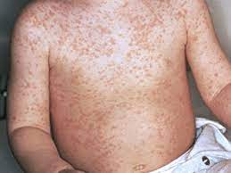

Slide 45
4.5. La rougeole(1/9)
1. Définition de cas pour la notification
Au niveau de la structure sanitaire
Cas suspect de rougeole
C’est est un enfant présentant une Fièvre, une éruption, une toux ou un coryza ou une conjonctivite ou toute personne chez qui un clinicien suspecte la rougeole.

Slide 46
4.5. La rougeole(2/9)
Cas confirmé de rougeole
C’est un cas suspect avec IgM positif ou cas suspect avec notion de contact physique avec un cas confirmé (lien épidémiologique) dans les jours ayant précédé le début de la maladie ou cas suspect confirmé cliniquement.

Slide 47
4.5. La rougeole(3/9)
1. Définition de cas pour la notification
Au niveau communautaire
C’est toute personne présentant une chaleur corporelle et une éruption cutanée étendue sur le visage et le corps.

Slide 48
4.5. La rougeole(4/9)
2. Définition de Suspicion et de confirmation d’une épidémie
Suspicion d’une épidémie
C’est lorsque cinq (05) cas suspects ou plus sont notifiés en un mois au sein d’une population de 100 000 habitants vivants dans un district sanitaire ou une aire de santé.

Slide 49
4.5. La rougeole(5/9)
Confirmation d’une épidémie
C’est lorsque trois (03) cas confirmés ou + sont notifiés en un mois au sein d’une population de 100 000 habitants vivants dans un district sanitaire ou une aire de santé avec notion de lien épidémiologique.

Slide 50
4.5. La rougeole(6/9)
3. Organisation de la riposte devant un cas suspect de rougeole.
Prélever le sang entre le 4ème et le 28ème jour après le début de l’éruption ;
Laisser décanter dans un porte vaccin où sont disposés des accumulateurs congelés (+2 et + 8) ;

Slide 51
4.5. La rougeole(7/9)
Fermer le porte vaccin ;
Accompagner le prélèvement de la fiche d’enquête
Acheminer le porte vaccin au district sanitaire ou à la DCPEV.
NB : Faire un prélèvement de gorge des cas entre J1 à J7.

Slide 52
4.5. La rougeole(8/9)
4. Mesures préventives
Limiter l’extension de la PEC des cas et contacts :
Si cas suspect : Traitement adéquat et limitation de contact entre sujets vaccinés et sujet ayant fait maladie.
Si cas confirmé : Hospitalisation, traitement adéquat,

Slide 53
4.5. La rougeole(9/9)
  limitation de contact entre sujets vaccinés et ayant
  Si sujet contact : Vaccination, Isolement dès apparition des 1ers signes.
Vacciner tout cas suspect de rougeole (vaccination sélective);

Slide 54
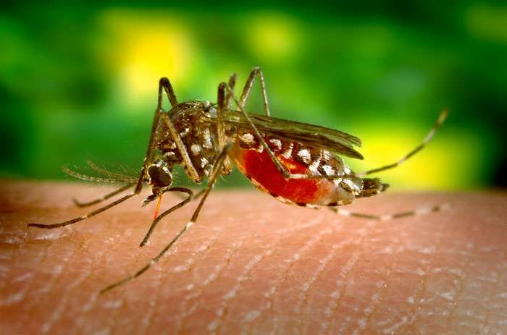

Slide 55
4.6. Fièvre jaune(1/6)
1. Au niveau de la formation sanitaire.
Cas suspect :
C’est tout sujet présentant une fièvre d’apparition brusque avec ictère apparaissant dans les 14 jours après le début des symptômes.

Slide 56
4.6. Fièvre jaune(2/6)
1. Au niveau de la formation sanitaire.
Cas probable :
C’est tout cas suspect IgM avec histopathologie du foie positive ou lien épidémiologique avec un cas confirmé chez un sujet non vacciné dans les 30 jours.

Slide 57
4.6. Fièvre jaune(3/6)
Cas confirmé :
C’est tout cas probable positif à la recherche d’anticorps spécifique IgM et IgM négatif aux autres flavivirus par un laboratoire certifié.

Slide 58
4.6. Fièvre jaune(4/6)
2. Au niveau communautaire.
C’est toute personne présentant un jaunissement soudain de la peau de plus de deux semaines, avec ou sans chaleur corporelle.

Slide 59
4.6. Fièvre jaune(5/6)
3. Définition d’une épidémie de Fièvre Jaune.
Il y a épidémie de fièvre jaune lorsqu’au moins un cas suspect est confirmé au laboratoire.
4. Gestes à faire devant un cas suspect de fièvre jaune
Entreprendre une investigation clinique, épidémiologique et entomologique.

Slide 60
4.6. Fièvre jaune (6/6)
4. Gestes à faire devant un cas suspect de fièvre jaune
Identifier la zone concernée et les personnes à risque
Organiser une vaccination de masse réactive selon les conclusions de l’investigation
Initier des mesures de lutte anti vectorielle.

Slide 61
TETANOS NEANATAL (TNN)

Slide 62
4.7. Tétanos néonatal (1/7)
1. Définition de cas pour la notification
Cas suspect : Tout cas de décès néonatal survenu entre le 3ème et le 28ème jour de la vie et dont la cause est inconnue ou Tout nouveau-né ayant souffert ou signalé avoir souffert du tétanos entre le 3ème et le 28ème jour de la vie mais n’ayant pas

Slide 63
4.7. Tétanos néonatal (2/7)
fait l’objet d’une enquête.
Cas confirmé: C’est tout nouveau-né ayant présenté une aptitude normale à téter et à crier pendant les 2 premiers jours de la vie et ne pouvant plus téter normalement entre le 3ème et le 28ème jour ou tout nouveau-né qui devient raide et/ou a des convulsions.
NB : La classification des cas de tétanos néonatal est purement clinique et ne dépend d’un test biologique.

Slide 64
2. Éléments à rechercher dans l’investigation d’un cas de TNN
Statut vaccinal de la mère ;
Nombre et dates des consultations prénatales ;
Lieu accouchement (maternité, domicile) ;
Responsable de l’accouchement (AT ; PS; autre…)

Slide 65
Cordon ombilical : état des instruments utilisés pour section, pansement à domicile ? utilisation de produits traditionnels ?
Évolution du cas : décédé, vivant, inconnu;
Réponse au cas (décrire les actions menées).
Voir fiche de notification

Slide 66
3. Gestes à faire devant un cas de tétanos néonatal
Notifier sans tarder au district sanitaire ou à la DCPEV ;
Pas de prélèvement à faire ;
Référer le cas à l’hôpital du district pour une prise en charge ;
Investiguer pour identifier les facteurs associés à la survenue du cas (cas et communauté).

Slide 67
Si cas confirmé après investigation
Administrer 2 doses du vaccin antitétanique à l’intervalle d’un mois à toutes les femmes en âge de reproduction(FAR) vivant dans la même habitation que le cas;
Organiser dans la localité des activités de vaccination

Slide 68
supplémentaire en deux (02) passages à l’intention de toutes les FAR (Riposte avec rapport) ;
Eduquer les FAR quant à la nécessité de couper et de soigner le cordon en observant de bonnes conditions d’hygiène. Accoucher dans un centre de santé.
Améliorer la couverture vaccinale de routine du Td.

Slide 69
La maladie a coronavirus ou covid-19

Slide 70
4.8. La maladie a coronavirus ou covid-19
1. Définition de cas pour notification
Cas suspect de COVID-19(A-B)
A. C’est une personne qui remplit les critères cliniques et épidémiologiques

Slide 71
Critères cliniques:
Apparition soudaine de fièvre et de toux ; OU
Apparition soudaine d’au moins trois des signes suivants : Fièvre, toux, faiblesse/fatigue générale, céphalée, myalgie, mal de gorge, coryza, dyspnée, anorexie/nausées/vomissements, diarrhée, altération de l’état mental.

Slide 72
Critères épidémiologiques:
Séjour ou travail dans une zone à haut risque de transmission du virus (Établissements résidentiels clos, camps ou centre d’accueil pour les personnes déplacées) à tout moment au cours des 14 jours précédents l’apparition des symptômes.

Slide 73
Séjour ou voyage dans une zone de transmission communautaire à tout au cours des 14 précédent l’apparition des symptômes
Travaille dans le secteur de soins de santé, y compris dans les établissements de santé ou dans la communauté, à tout moment au cours des 14 jours précédents l’apparition des symptômes

Slide 74
Cas suspect de COVID-19(A-B)
B. C’est un patient présentant une infection respiratoire aigüe sévère en présence d’antécédents de fièvre ou d’une fièvre mesurée > ou = à 38°et de toux, apparue au cours des 10 derniers jours et nécessitant une hospitalisation.

Slide 75
Cas probable de COVID-19(A-B-C-D)
A. C’est un patient qui remplit les critères cliniques ci-dessus ET qui a été en contact avec un cas confirmé ou probable de COVID-19 ou qui a été relié sur le plan épidémiologique à un groupe de cas dans lequel il y a eu au moins un cas confirmé

Slide 76
Cas probable de COVID-19(A-B-C-D)
B. C’est un cas suspect pour lequel une imagerie thoracique révèle des observations indicatives de la COVID-19
C./ C’est une personne atteinte d’anosmie (perte de l’odorat) ou d’agueusie (perte du goût) en l’absence de toute autre cause identifiée.

Slide 77
Cas probable de COVID-19(A-B-C-D)
D. C’est un décès, sans autre explication, d’un adulte qui a présenté une détresse respiratoire avant le décès ET qui a été en contact avec un cas probable ou confirmé de COVID-19 ou qui est relié sur le plan épidémiologique à un groupe de cas dans lequel il y a eu au moins un cas confirmé.

Slide 78
Cas confirmé de COVID-19
C’est une personne présentant une infection par le virus de la COVID-19 confirmée en laboratoire, quels que soient les signes et symptômes cliniques.

Slide 79
Conclusion (1/2)
La détection des cas de maladies et leur notification à travers la surveillance est une stratégie très importance en santé publique. Elle permet de signaler à temps à l’autorité compétente les cas pour prendre des décisions afin de limiter les flambées d’épidémies.

Slide 80
Conclusion (2/2)
Le système de surveillance des pays doit être efficace et performant. De ce préalable dépendra la validation des progrès vers l’élimination de la rougeole, le maintien de l’élimination du TNN et le contrôle la fièvre jaune.

Slide 81


